Slide 1
增值税发票综合服务平台（企业版）操作讲解之
回退税款所属期
国家税务总局广东省税务局

Slide 2
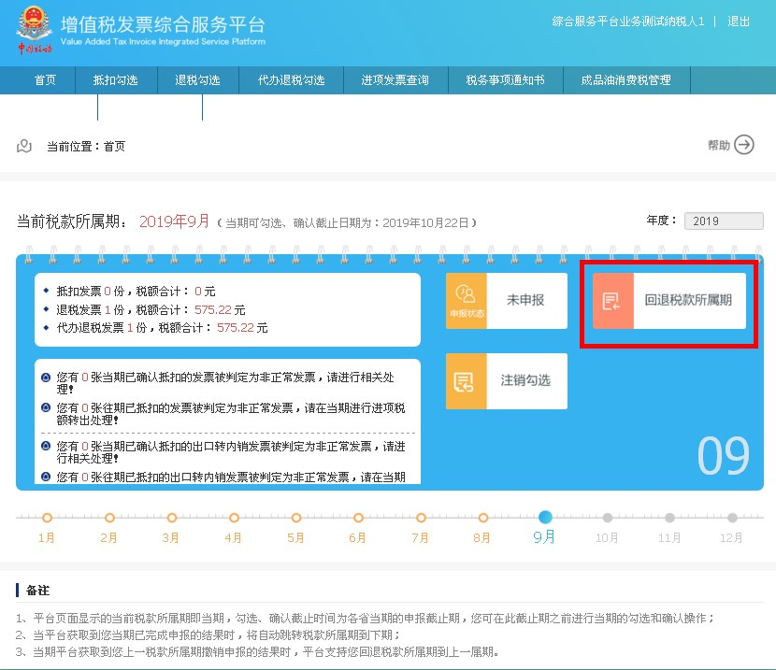
回退税款所属期：
平台获取到当期已完成申报的结果后自动跳转到下一税款所属期，在申报期结束前，首页会显示回退税款所属期按钮。
回退税款所属期
Notes:
B类1.5亿

Slide 3
在企业符合回退税款所属期条件时，且企业需要回退税款所属期到上一期继续进行发票认证工作时，本平台支持回退税款所属期到上一属期的功能。
回退税款所属期
Notes:
B类1.5亿

Slide 4
回退税款所属期具体条件如下：
（1）上一属期撤销申报或征期截止日第二天平台未接收到已申报结果切换税款所属期到下期的；
（2）平台从征管获取到的需要回退的税款所属期申报结果为“未申报”；
（3）回退税款所属期功能只在申报期内有效。
回退税款所属期
Notes:
B类1.5亿

Slide 5
回退税款所属期
税款所属期回退操作流程： 【第一步】
点选“首页”，可以看到在工作台的当前税款所属期区域内，出现了“回退税款所属期”按钮。 注意事项：只有企业符合回退条件时，“回退税款所属期”按钮才会出现。
Notes:
B类1.5亿

Slide 6
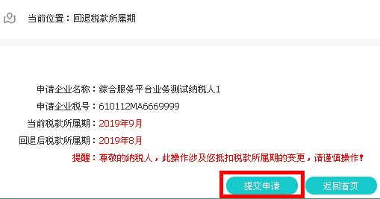
回退税款所属期
【第二步】
点击“回退税款所属期”按钮，进入回退税款所属期界面，首先要检查“当前税款所属期”和“回退后税款所属期”是否正确。如下图所示：
Notes:
B类1.5亿

Slide 7
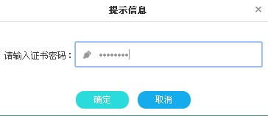
回退税款所属期
【第三步】
确认无误后点击“提交申请”按钮，系统会要求用户再次输入证书密码验证用户身份，用户点击“确认”按钮提交。
Notes:
B类1.5亿

Slide 8
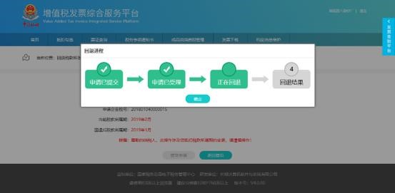
回退税款所属期
【第四步】
用户正确输入密码后，进入回退进程界面，系统会自动对申请进行校验和回退处理，如下图：
Notes:
B类1.5亿

Slide 9
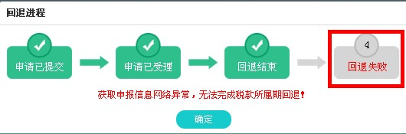
回退税款所属期
【第五步】
如果申请回退的企业不满足所有回退条件，系统显示回退失败，如下图：
Notes:
B类1.5亿

Slide 10
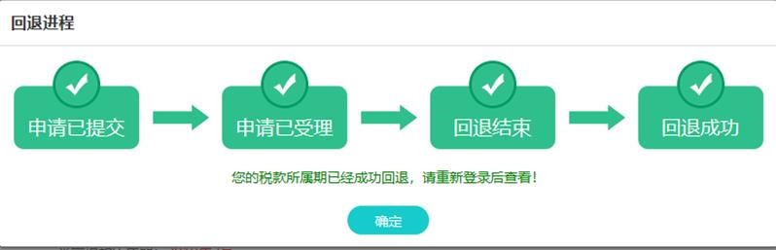
回退税款所属期
如果申请回退的企业满足所有回退条件，可以正常回退，系统显示回退成功，如下图：
点击确定后，会自动退出系统，需要重新登录。
重新登录显示税款所属期已经回退到上一个月，表示回退操作已经成功。
Notes:
B类1.5亿

Slide 11
谢谢聆听
国家税务总局广东省税务局

